Slide 1
Игра «Угадай планету»

Slide 2
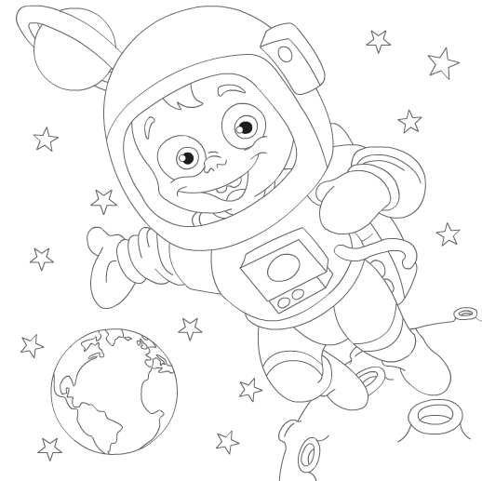
1. Назовите самую близкую к Земле звезду?
Меркурий
Солнце
Венера

Slide 3
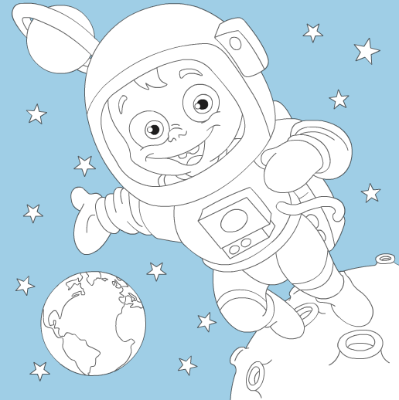
2. Самая ближайшая к Солнцу планета?
Меркурий
Нептун
Марс

Slide 4
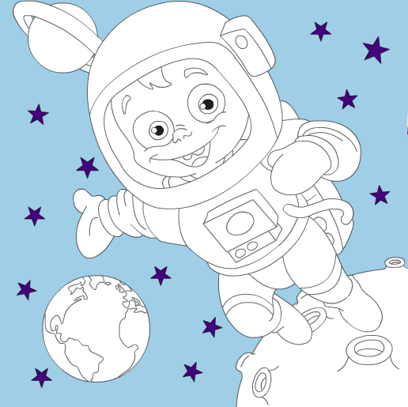
3. На этой планете есть жизнь
Земля
Юпитер
Солнце

Slide 5
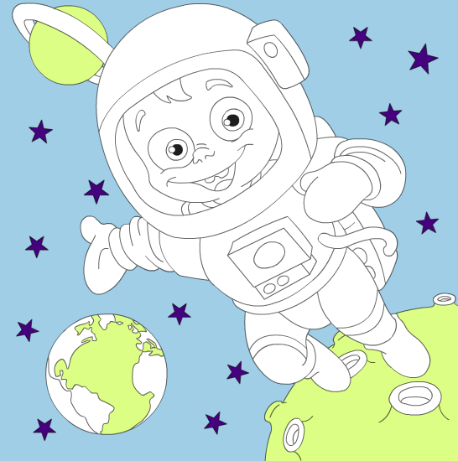
4. Вторая планета Солнечной системы? Планета получила название в честь богини любви и красоты
Марс
Венера
Земля

Slide 6
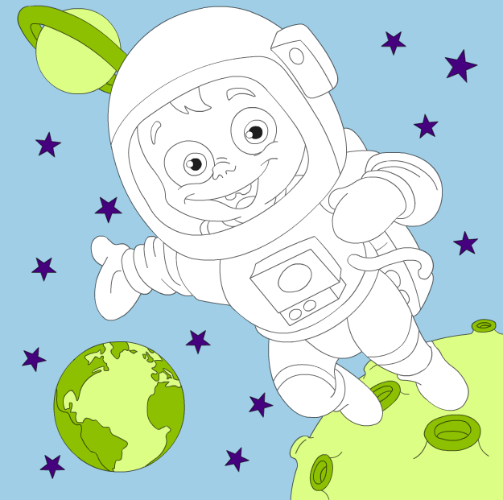
5.Планета, имеющая кольца и названная в честь древнеримского бога урожая?
Уран
Юпитер
Сатурн

Slide 7
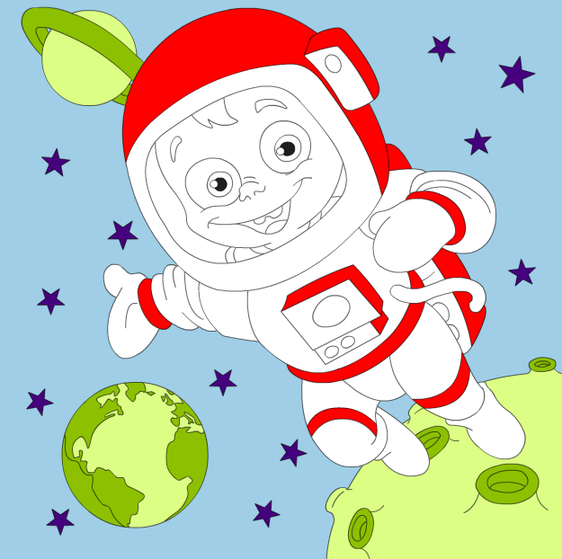
6. Расположена на седьмом месте Солнечной системы, эта планета вращается «лёжа на боку»?
Уран
Нептун
Юпитер

Slide 8
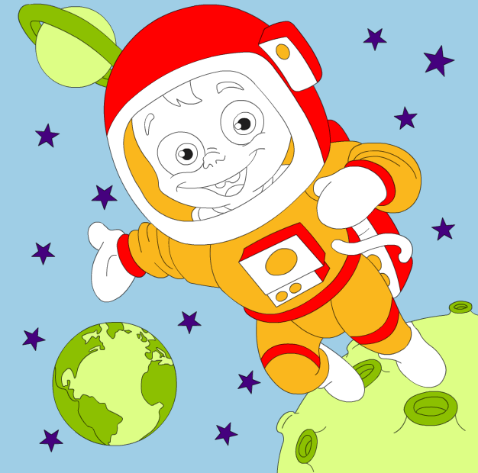
7. Назовите красную планету, имеющая два спутника Фобос и Деймос?
Сатурн
Плутон
Марс

Slide 9
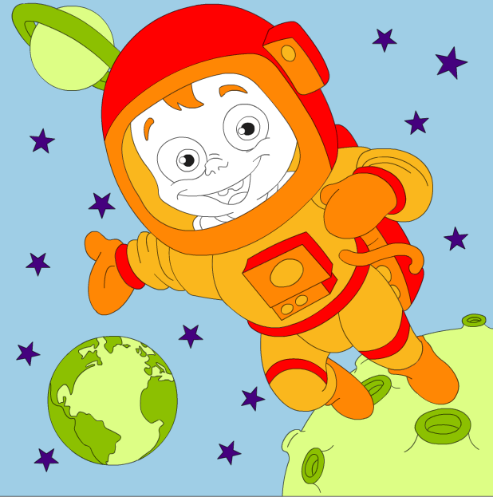
8. Самая большая планета Солнечной системы?
Юпитер
Земля
Нептун

Slide 10
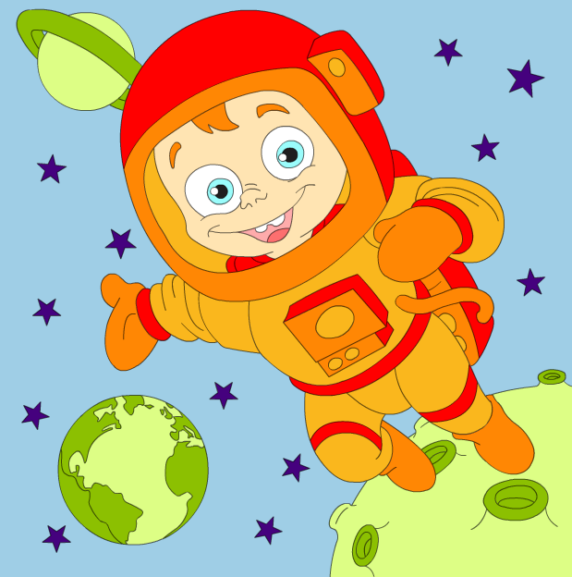
9. Последняя планета Солнечной системы?
Уран
Плутон
Нептун

